Slide 2
Å verne handlingsbåren kunnskap v/ Einar Stamnes Spesialrådgiver Norsk håndverksinstitutt 10.02.2026

Slide 3
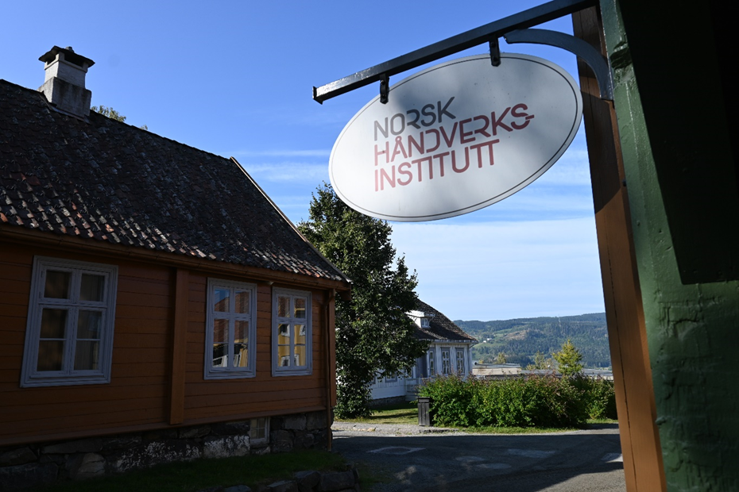
Norsk håndverksinstitutt
Norsk håndverksinstitutt arbeider med å dokumentere, bevare og fremme tradisjonelt håndverk , samt øke samfunnets kjennskap til og respekt for håndverkstradisjoner, i tråd med UNESCOs konvensjon om vern av den immaterielle kulturarven. Instituttet er rådgivende organisasjon til UNESCO.
Ligger på Maihaugen, Lillehammer

Slide 4
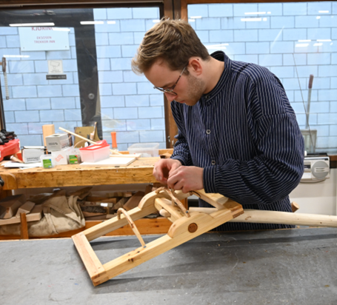
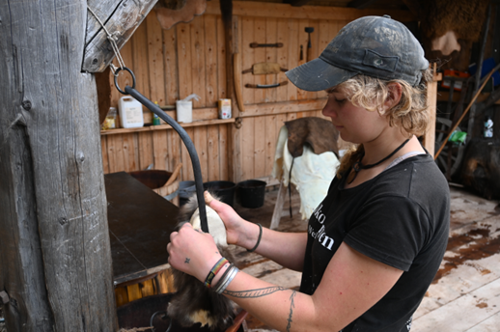
Norsk håndverksinstitutt har lang erfaring i å verne om tradisjonshåndverk: Våre arbeidsområder
-Håndverksregisteret.
-SSV- Verneverdige tradisjonshåndverksfag
-Dokumentasjons og opplæringsprosjekter
-Ungt tradisjonshåndverk. -Stipendiatordningen. Faglige fyrtårn.
Levende kulturarv: UNESCOs konvensjon om vern av den immaterielle kulturarven
-Løfte håndverket . Møteplass og nettverk

Slide 5
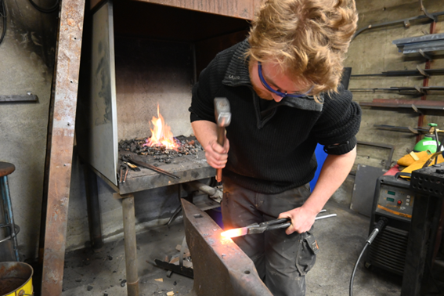
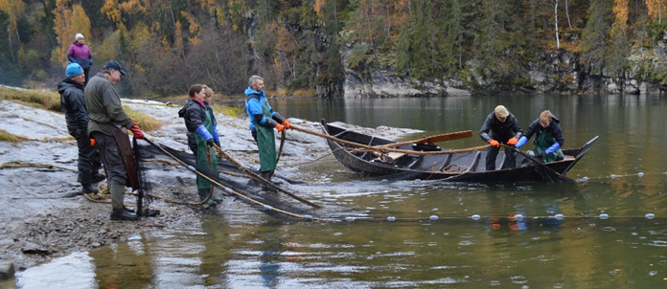
Tradisjonelt håndverk: forsøk på definisjon
Håndverk med tradisjonelle teknikker og materialer. Kunnskapen er i stor grad handlingsbåren- den overføres gjennom utøvelsen.
En god oversikt over tradisjonelle håndverksteknikker på håndverksregisteret: https://handverksinstituttet.no/databaser/haandverksregisteret
Liste over spesielt verneverdige fag: https://handverksinstituttet.no/smaa-haandverksfag/fagene

Slide 6
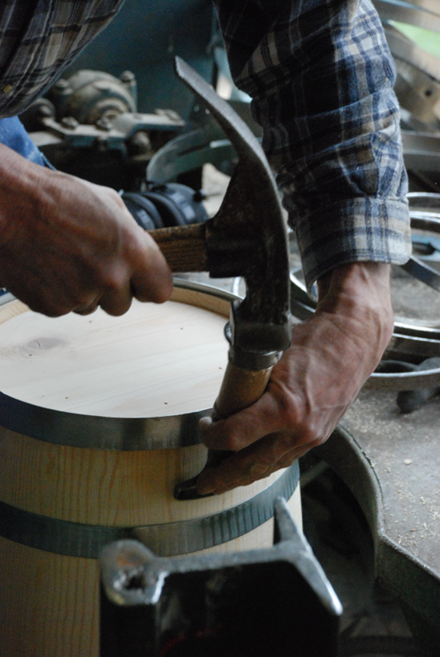
Handlingsbåren kunnskap
Hvordan videreføres håndverk og immateriell kulturarv: Handlingsbåren kunnskap. Et begrep fra NHU/Norsk Håndverksinstitutt:
Summen av erfaring og kunnende som i form av håndlag, handlingsmønster og oppfatning går i arv fra en generasjon til en annen i et kunnskapsbærende handlingsfellesskap. Ved overføring av handlingsbåren kunnskap er den grunnleggende læreformen herming, kombinert med utprøving og personlig erfaring.
Det sentrale: Overføringen fra tradisjonsbærer til den som skal lære og føre videre

Slide 7
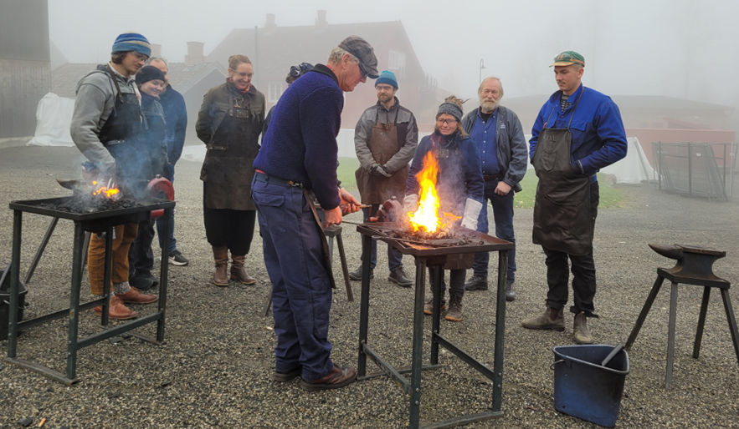
Handlingsbåren kunnskap
Rekruttering til tradisjonshåndverket helt sentralt. Men også å løfte interessen for håndverk og praktisk kunnskap generelt.
En mer praktisk skole- bruke mulighetene som finnes
Mange veier til håndverksinteresse. Få interesse tidlig.
Fokus på det handlingsbårne og praktiske. Finnes det tradisjonsbærere i nærområdet? Samarbeid med skoler, museer. DKS-opplegg. (Jfr. vår tidligere smedstipendiat Terje Granås). Kulturskolene som arena?

Slide 8
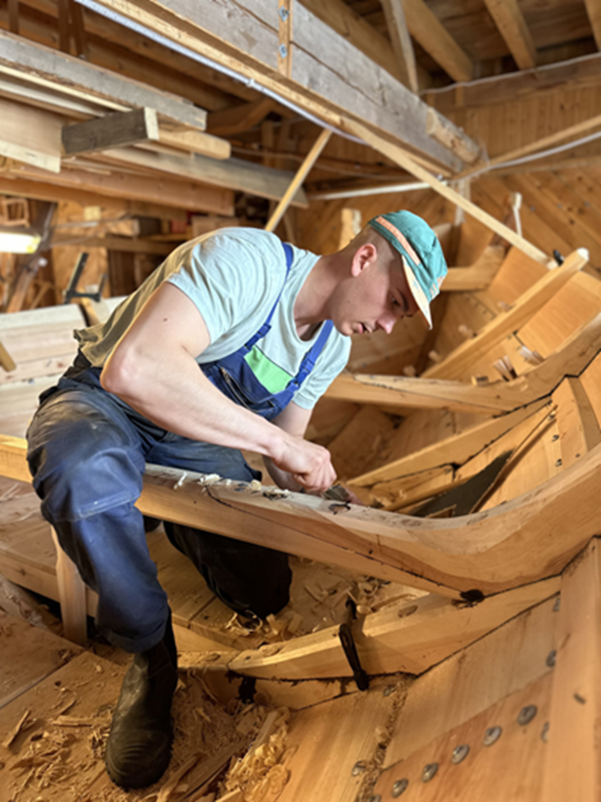
Handlingsbåren kunnskap
Håndlingsbåren kunnskap- en annen måte å erverve kunnskap.
Teoretisk vs. praktisk læring. Kunnskap om vs. Kunnskap i.
Jeg hører og glemmer. Jeg ser og husker. Jeg gjør og forstår.
Xunzi ca. 310 – c. 235 f.Kr. Konfusiansk filosof

Slide 9
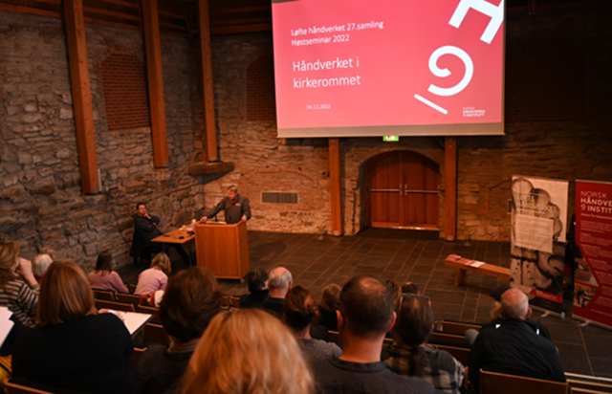
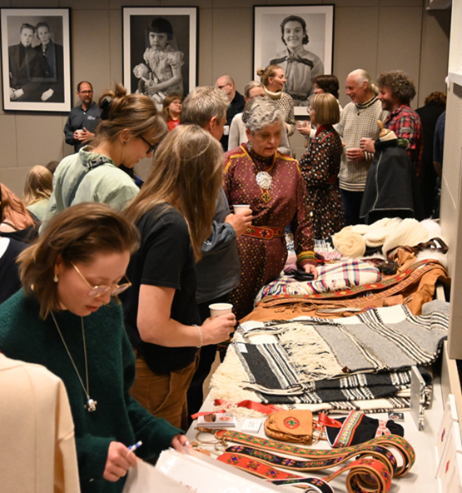
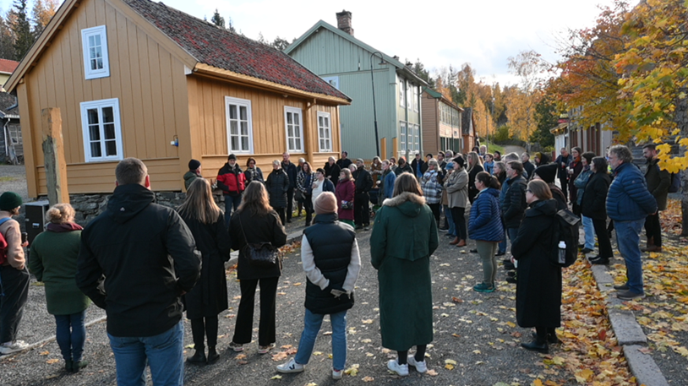
Løfte håndverket

Slide 10
Løfte håndverket invitasjon:
Løfter sentrale problemstillinger innen håndverket. Vår og høst. Ressursgruppe.
Møteplass og diskusjonsforum, bred og variert deltakelse. Første tirsdagen i mai på Maihaugen, høsten et annet sted i landet.
Senere års tema eks: marked og merkevare, holdbarhet og bærekraft, håndverket i kirkerommet,, farger i håndverket, håndverk på museum, håndverk i nord , håndverk og utdanning, vern av tradisjonshåndverk, håndverk og det digitale
Neste samling: Maihaugen Lillehammer 5.mai. Tema: Tradisjonshåndverk for barn og unge
Åpent for håndverksinteresserte. Følg gjerne vårt nyhetsbrev for mer info

